Slide 1
PHÒNG GIÁO DỤC VÀ ĐÀO TẠO QUẬN LONG BIÊN
TRƯỜNG TIỂU HỌC ÁI MỘ B
PHÂN MÔN: TẬP ĐỌC
LỚP: 2

Slide 2
  ÔN BÀI CŨ
5 Học sinh đọc phân vai bài: Những quả đào – trang 91

Slide 3
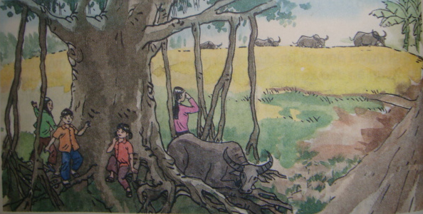
Tập đọc
Cây đa quê hương

Slide 4
Tập đọc
Cây đa quê hương
Luyện đọc
* Ngắt câu:
- Trong vòm lá, gió chiều gẩy lên những điệu nhạc li kì tưởng chừng như ai đang cười, đang nói.

Slide 5
ĐỌC NHÓM
ĐỌC ĐỒNG THANH

Slide 6
Tìm hiểu bài
Câu 1: Những từ ngữ, câu văn nào cho thấy cây đa đã sống rất lâu?
Cây đa nghìn năm đã gắn liền với thời thơ ấu của chúng tôi. Đó là một toà cổ kính hơn là một thân cây.

Slide 7
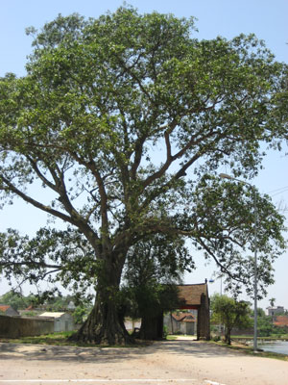
Câu 2 :Các bộ phận của cây đa (thân, cành, ngọn, rễ) được tả bằng những hình ảnh nào?
* cành:
*rễ:
* ngọn:
* thân:

Slide 8
Tìm hiểu bài
Câu 2: Các bộ phận của cây đa (thân, cành, ngọn, rễ) được tả bằng những hình ảnh:
Thân cây : một tòa cổ kính, chín mười đứa bé bắt tay nhau ôm không xuể
Cành cây : lớn hơn cột đình
Ngọn cây : Chót vót giữa trời xanh
Rễ cây : nổi lên mặt đất thành những hình thù quái lạ,
như những con rắn hổ mang giận dữ.

Slide 9


Tìm hiểu bài
Câu 3: Hãy nói lại mỗi bộ phận của cây đa bằng một từ:
M: Thân cây rất to.
Thân cây thật đồ sộ
Cành cây rất lớn .
Cành cây to lắm
Ngọn cây rất cao .
Ngọn cây cao vút.
Rễ cây ngoằn ngoèo.
Rễ cây rất kì dị .

Slide 10
Tìm hiểu bài
Câu 4: Ngồi hóng mát ở gốc đa, tác giả còn thấy những cảnh đẹp nào của quê hương?
-Ngồi hóng mát ở gốc đa, tác giả còn thấy: Lúa vàng gợn sóng. Xa xa, giữa cánh đồng đàn trâu ra về, lững thững, bóng sừng trâu dưới nắng chiều kéo dài, lan rộng giữa ruộng đồng yên lặng.

Slide 11
NỘI DUNG
Bài văn cho ta thấy vẻ đẹp của cây đa quê hương, tình cảm của tác giả với cây đa và quê hương của ông.

Slide 12
LUYỆN ĐỌC LẠI

Slide 13
Cây đa quê hương
Cây đa nghìn năm đã gắn liền với thời thơ ấu của chúng tôi. Đó là cả một tòa cổ kính hơn là một thân cây. Chín, mười đứa bé chúng tôi bắt tay nhau ôm không xuể. Cành cây lớn hơn cột đình. Ngọn chót vót giữa trời xanh. Rễ cây nổi lên mặt đất thành những hình thù quái lạ, như những con rắn hổ mang giận dữ. Trong vòm lá, gió chiều gẩy lên những điệu nhạc li kì / tưởng chừng như ai đang cười, đang nói.

Slide 14



Du lịch qua màn ảnh nhỏ
Notes:
M,.

Slide 15
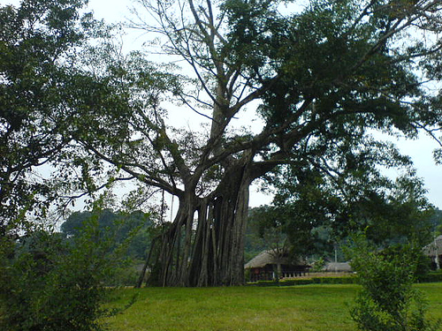
Cây đa Tân Trào

Slide 16
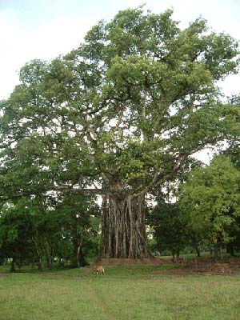

Slide 17
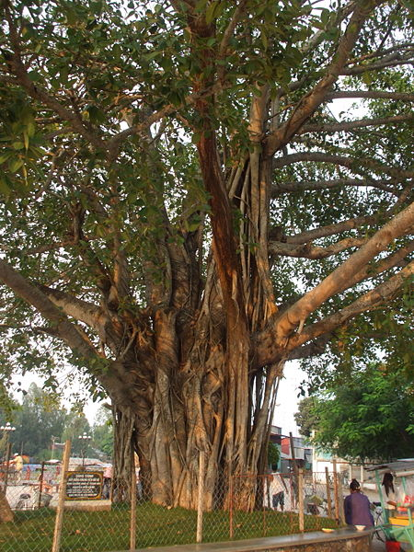

Slide 18
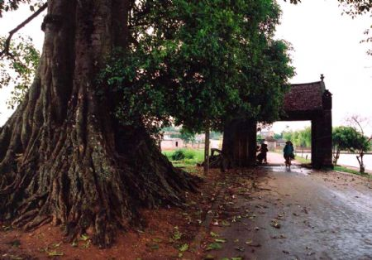

Slide 19
